Slide 1

UBND QUẬN DƯƠNG KINH TRƯỜNG TIỂU HỌC ANH DŨNG
MÔN TOÁN LỚP 4
Bài 58: SO SÁNH PHÂN SỐ (TIẾT 2)
Giáo viên:

Slide 2
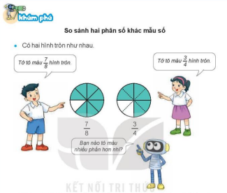
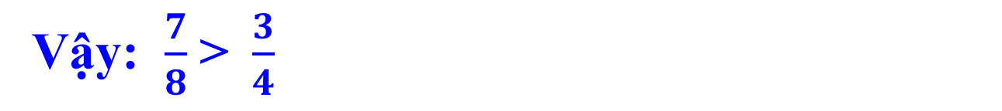
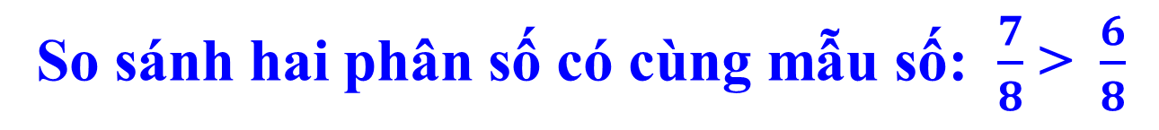
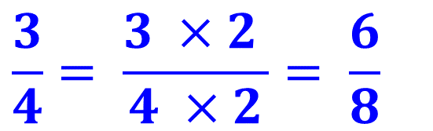
Thứ…….ngày ……. tháng ……. năm 2023
TOÁN
Bài 58: SO SÁNH PHÂN SỐ (TIẾT 2)
Nhìn vào hình vẽ ta thấy số phần Nam tô màu nhiều hơn Mai, ta có: $\frac{7}{8}$ >$\frac{3}{4}$
$$\frac{3}{4}= \frac{3 ×2 }{4 ×2}= \frac{6}{8}$$
Ta có thể làm như sau: Quy đồng mẫu số :
So sánh hai phân số có cùng mẫu số: $\frac{7}{8}$ >$\frac{6}{8}$
Vậy: $\frac{7}{8}$ >$\frac{3}{4}$

Slide 3
Thứ…….ngày ……. tháng ……. năm 2023
TOÁN
Bài 58: SO SÁNH PHÂN SỐ (TIẾT 2)
Nhận xét: Muốn so sánh hai phân số khác mẫu số, ta có thể quy đồng mẫu số hai phân số đó, rồi so sánh hai phân số cùng mẫu số.

Slide 4

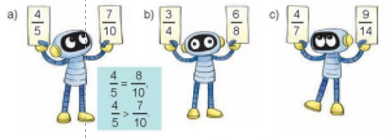


Thứ…….ngày ……. tháng ……. năm 2023
TOÁN
Bài 58: SO SÁNH PHÂN SỐ (TIẾT 2)
1) So sánh hai phân số (theo mẫu).
$\frac{3}{4}=$ $\frac{6}{8}$
$\frac{3}{4}=$ $\frac{6}{8}$
$\frac{4}{7}=$ $\frac{8}{14}$
$\frac{4}{7}<$ $\frac{9}{14}$

Slide 5

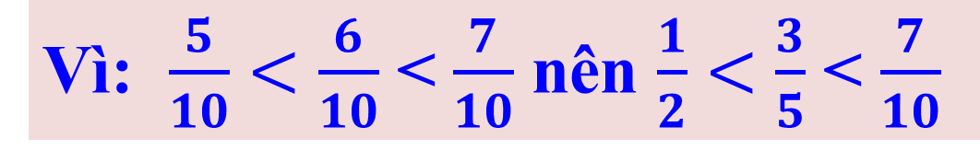
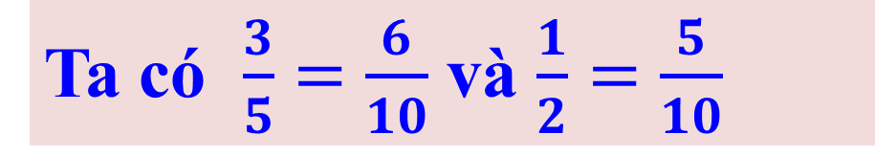
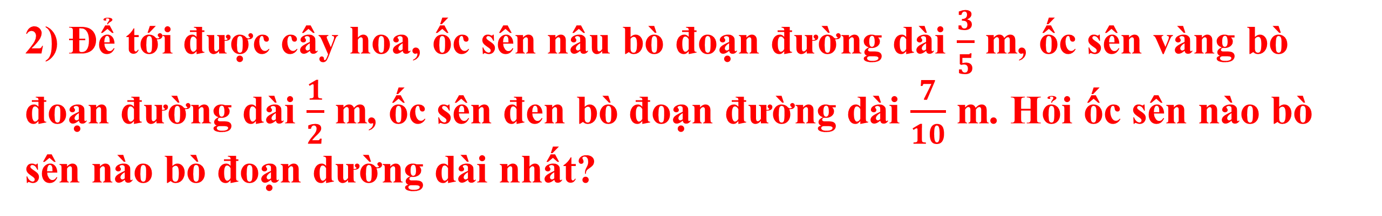
Thứ…….ngày ……. tháng ……. năm 2023
TOÁN
Bài 58: SO SÁNH PHÂN SỐ (TIẾT 2)
2) Để tới được cây hoa, ốc sên nâu bò đoạn đường dài $\frac{3}{5}$ m, ốc sên vàng bò đoạn đường dài $\frac{1}{2}$ m, ốc sên đen bò đoạn đường dài $\frac{7}{10}$ m. Hỏi ốc sên nào bò sên nào bò đoạn dường dài nhất?
Ta có $\frac{3}{5}=$ $\frac{6}{10}$ và $\frac{1}{2}=$ $\frac{5}{10}$
Vì: $\frac{5}{10}<$ $\frac{6}{10}$ < $\frac{7}{10}$ nên $\frac{1}{2}<$ $\frac{3}{5}$ < $\frac{7}{10}$
Vậy ốc sên đen bò đoạn đường dài nhất.

Slide 6

XIN CHÂN THÀNH CẢM ƠN
QUÝ THẦY CÔ GIÁO VÀ CÁC EM

